Slide 1
Documentación
especializada
Para textos Científico-técnicos:
Telecomunicaciones
Camila Gonzalez Bravo & Elizabeth Castanon-Rumebe

Slide 2

Recursos en español

Slide 3
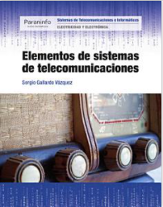
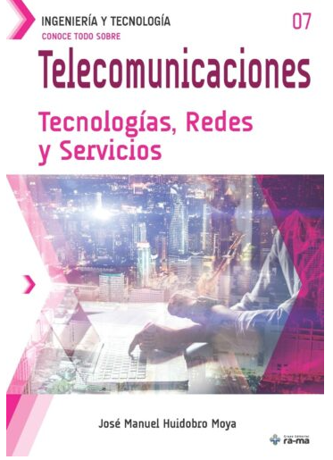
Recursos en español: contenido
Video: Introducción a las Telecomunicaciones - Fundación Teleddes (clase)
Libro: Conoce todo sobre Telecomunicaciones. Tecnologías, Redes y Servicios (Huidobro Moya)
En este video, el Dr. Serrano Santoyo da una clase en la que revisa el desarrollo histórico de las telecomunicaciones, algunos de sus conceptos básicos y sus desarrollos actuales.
Está disponible en Youtube en Introducción a las Telecomunicaciones - YouTube
Este libro representa una completa introducción al mundo de las telecomunicaciones. Además su reciente publicación en el 2020 asegura su pertinencia actual.
Formato impreso.
Libro: Elementos de sistemas de telecomunicaciones (Gallardo Velázquez)
Libro introductorio para estudiantes de telecomunicaciones en educación superior. Explica conceptos técnicos. Recomendable para público general con interés en el área
Formato impreso.
Notes:
Camila

Slide 4


Recursos en español: contenido
Web: Unión Internacional de Telecomunicaciones
Web: Instituto Federal de Telecomunicaciones de México.
​
“La UIT es el organismo especializado de las Naciones Unidas para las tecnologías de la Información y la Comunicación - TIC”
En esta página web se puede encontrar bastante información sobre el área además de numerosas publicaciones e informes.
UIT: Comprometida para conectar el mundo (itu.int)
“ el encargado de regular, promover y supervisar el desarrollo eficiente en los sectores de radiodifusión y telecomunicaciones en México.”
Esta organización cuenta con bastante información sobre el área y el estado de la industria en México. Además edita la Revista Internacional de Telecomunicaciones.
Cuenta con su propio glosario de terminología especializada.
Glosario | Instituto Federal de Telecomunicaciones - IFT
Notes:
Camila

Slide 5
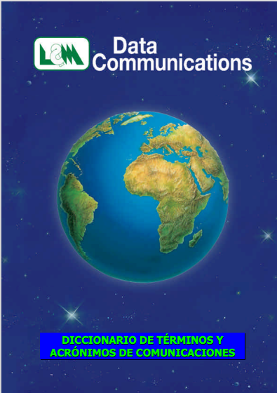

Recursos en español: diccionarios
Diccionario Citelia
Diccionario de Términos y Acrónimos de Comunicaciones de Datos (Barroso y García)
Este breve diccionario nos presenta conceptos claves en el área de las telecomunicaciones. Ideal para un nivel de usuario.
Disponible en: Diccionario de telecomunicaciones - Glosario - Citelia
Diccionario Español de Ingeniería
Gran diccionario virtual que contiene numerosas entradas en el área de las ingenierías entre las que se encuentran las telecomunicaciones.
Disponible en: Diccionario RAING
Este completo diccionario entrega una gran variedad de términos incluyendo acrónimos, símbolos, número y emoticones.
Está disponible en PDF en http://www.ramonmillan.com/documentos/bibliografia/DiccionarioRedesDatos_LMData.pdf
Notes:
Camila

Slide 6
Recursos bilingües

Slide 7
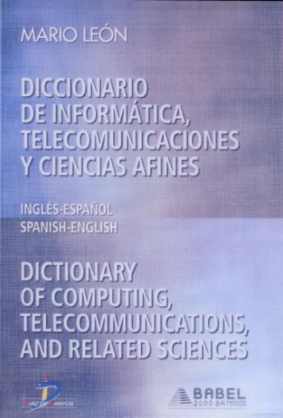

Recursos bilingües
Diccionario de informática, Telecomunicaciones y Ciencias afines. Inglés-Español Español-Inglés (Mario León)
Diccionario de informática y Telecomunicaciones Inglés-Español (Moreno Martin)
Este diccionario cuenta con más de 80000 entradas, 10000 abreviaturas y 6000 definiciones. Publicado en el 2004 sigue siendo un referente importante en el área.
Formato impreso.
Diccionario del 2004 que tiene como función la normalización de la terminología en el área. Es una buena introducción pero no está actualizado.
Formato impreso.
Notes:
Camila

Slide 8
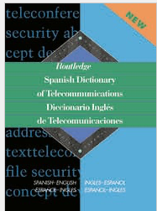
Recursos bilingües
Routledge Spanish Dictionary of Telecommunications Diccionario Inglés de Telecomunicaciones
Publicado en 1998
Formato impreso.
Notes:
Elizabeth

Slide 9
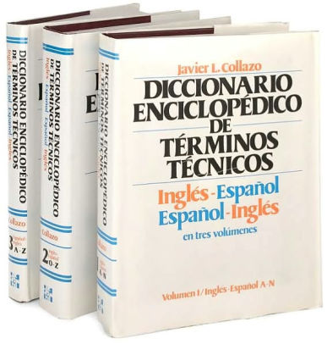
Recursos bilingües: diccionario
Diccionario Enciclopédico de Términos Técnicos
Inglés-Español/Español-Inglés (Collazo)
Publicado en 1980 pero tiene una última edición del 2002.
Formato impreso en tres volúmenes.
“La obra más comprensiva esmerada, innovadora y moderna de todas las de su clase hasta ahora publicadas. Contiene 2218 páginas de léxico con más de 4000000 de palabras de información cuidadosamente estudiada y documentada.“

Slide 10
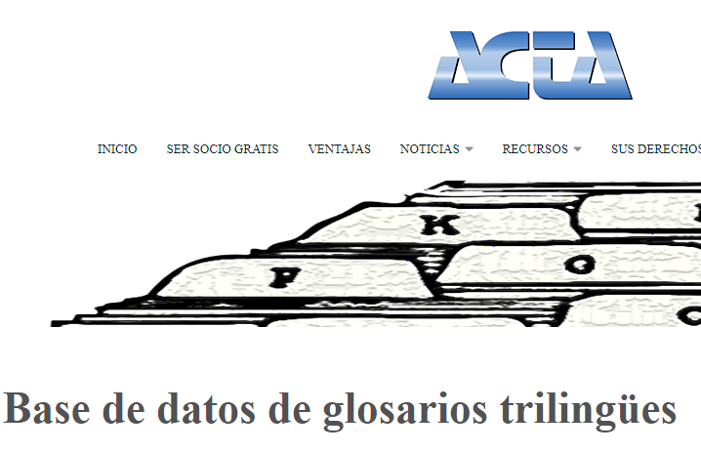
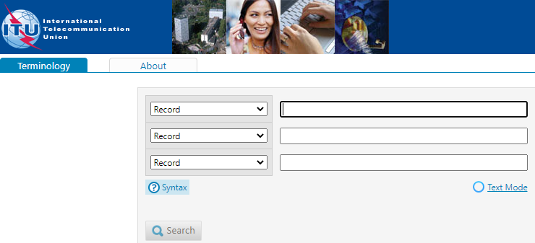
Recursos bilingües
TERMITE 6L: banco terminológico de Telecomunicaciones
Glosarios trilingües de la Asociación de Autores Científico-Técnicos y Académicos (ACTA)
Este banco terminológico forma es una iniciativa de la International Communications Union (o UIT en español) y hasta ahora contiene casi 90000 entradas.
Tiene términos en inglés, árabe, español, chino, francés y ruso.
LogiTerm Web - Terminology (itu.int)
La ACTA cuenta con un gran glosario trilingüe en el que incluye conceptos de las telecomunicaciones, redes y sistemas, entre muchas otras categorías.
https://www.acta.es/index.php/recursos/glosarios-especializados/glosarios-trilinguees

Slide 11
Recursos en inglés

Slide 12

Recursos en inglés: glosarios
Telecommunications Industry Association
Glosario de términos utilizados por el gobierno Canadiense
Este glosario fue creado por la Asociación de la industria de Telecomunicaciones Estadounidense, utilizado al nivel mundial.
https://standards.tiaonline.org/resources/telecom-glossary Telecommunications Industry Association
Este glosario fue creado por la Comisión Federal Estadounidense de telecomunicaciones.
https://www.fcc.gov/general/glossary-telecommunications-terms
Este glosario es utilizado por el gobierno canadiense de acuerdo a la comisión de Telecomunicación y radio/televisión.
https://crtc.gc.ca/eng/dcs/glossaryt.htm
Notes:
Elizabeth

Slide 13
Recursos en inglés: abreviaciones
Ciena- Acronyms https://www.ciena.com/insights/acronym-guid _______
Telecom Acronyms and Glossary of Terms https://itel.com/telecom-glossary/ ______
YourDictionary Acronyms https://abbreviations.yourdictionary.com/articles/telecom-acronyms.html
Notes:
Elizabeth

Slide 14
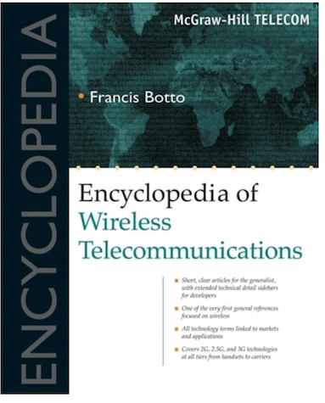
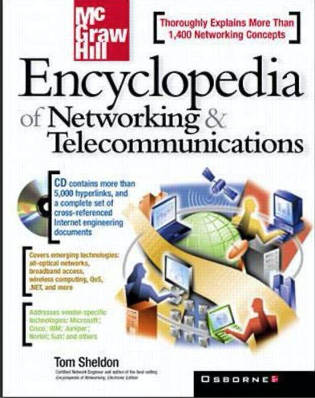
Recursos en inglés: enciclopedias
Encyclopedia of Wireless Communications - Francis Botto McGraw-Hill Telecom "Encyclopedia of Wireless Telecommunications offers a wide range of clear, concise, easy-to-read articles that make sense of constantly changing terminology and confusing acronyms.” -Hard Copy, published in 2002
Encyclopedia of Networking & Telecommunications - Tom Sheldon McGraw-Hill Telecom
"An encyclopedic reference of information on computer networking and telecommunications, covering subjects ranging from Bluetooth to mobile computing”
-Hard Copy, published in 2001
Notes:
Elizabeth

Slide 15
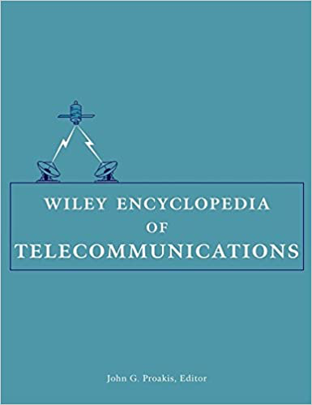
Recursos en inglés: enciclopedias
Wiley Encyclopedia of Telecommunications -John G. Proakis "In five easily searched volumes, the Wiley Encyclopedia of Telecommunications provides a broad, clear overview of both the fundamentals of and recent advances in telecommunications” -Hard Copy, published in 2003
Notes:
Elizabeth

Slide 16
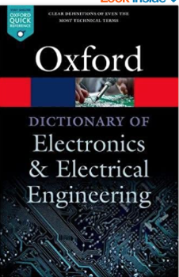
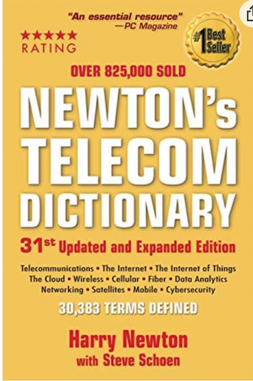
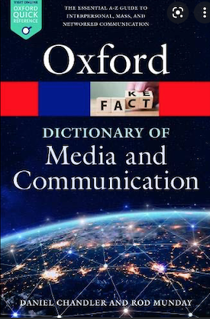
Recursos en inglés: diccionarios
Newton’s Telecom Dictionary -Harry Newton "This is a business dictionary of 30,383 defined technology terms- telecommunications, computing, the Internet, networking and social media. It’s a complete dictionary of today’s information technology used by everyone from salesmen to lawyers, corporate trainers to college educators and engineers” -Hard Copy, published in 2018
Oxford Dictionary of Electronics & Electrical Engineering Oxford Dictionary of Media and Communications
Specialized dictionaries within the field of Telecommunications
Available online at the York U Library
Notes:
Elizabeth

Slide 17
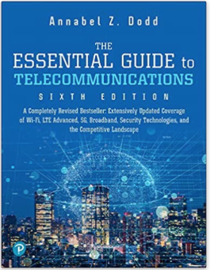
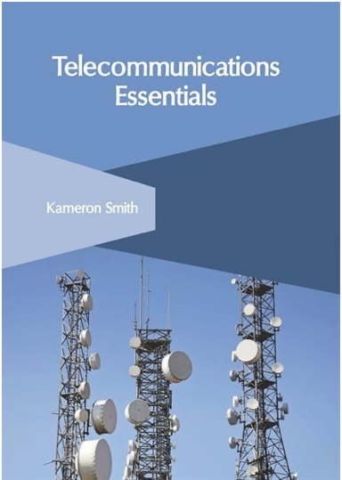
Recursos en inglés: textos de referencia
The Essential Guide to Telecommunications (Sixth Edition) -Annabel Z. Dodd "New topics covered in this edition include: LTE Advanced and 5G wireless, modern security threats and countermeasures, emerging applications, and breakthrough techniques for building more scalable ,manageable networks.” -Hard Copy, published in 2020
Telecommunications Essentials -Kameron Smith
“It outlines the processes and applications of telecommunications in extensive detail. It aims to serve as a resource guide for students and experts alike and contribute to the growth of the discipline.”
-Hard Copy, published in 2019
Notes:
Elizabeth

Slide 18
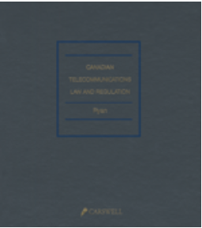

Recursos en inglés: textos de referencia
Canadian Telecommunications Law and Regulation -Michael Ryan "The fact that telecommunications is no longer simply a communications medium, but the vital enabler of online services which are transforming the way in which we conduct our personal and economic lives, new topics include the regulation of online transactions, including the rules that apply to the formation and operation of online contracts and the regulation of consumer contracts concluded online. ” -Online resource for purchase: https://store.thomsonreuters.ca/en-ca/products/canadian-telecommunications-law-and-regulation-30843460
Merriam-Webster’s Visual Dictionary -Second Edition
"The first visual dictionary to incorporate dictionary-scale definitions. More than 20,000 clear and concise terms- 6,000 full-colour, highly detailed illustrations. 17 chapters outlining subjects from astronomy to sports. This dictionary is ideal for teachers, translators and students.” - Hard Copy, published in 2012
Notes:
Elizabeth

Slide 19
Conclusiones
No ha sido fácil encontrar recursos que hablen sobre telecomunicaciones en tanto manuales o enciclopedias. Hay muchísimos libros y artículos especializados pero son tan específicos que no tienen cabida en esta presentación. En cuanto recursos de carácter general, en español hay mucho menos disponibilidad que en inglés. Sin embargo hay numerosos diccionarios y glosarios bilingües en entornos tanto académicos como de usuario.
Los recursos en inglés actualizados son muy pocos, en especial en formato impreso. La mayoría de los diccionarios son anticuados. Existen recursos en línea como los glosarios que se utilizan como referencia para el conocimiento general.
Sí hay recursos especializados en campos de telecomunicación que son actuales, por ejemplo textos para los medios sociales, computadoras, internet, television, servicios móviles entre otros.
Las variedades de recursos tanto en español como inglés también fueron limitadas. Existen artículos basados en el desarrollo de los medios de comunicación en el contexto urbano, pero no en el contexto educativo.
En conclusión podemos decir que para acceder a información actualizada y detallada sugerimos consultar los glosarios y recursos en línea ya mencionados porque se actualizan más rápidamente que los recursos impresos.
Notes:
Camila y Elizabeth

Slide 20
Gracias - Thank you
😉

